Slide 1
Куда пойти учиться?
Тип работы –информационная
Кто выполнил –Щербинина В.С
Куратор – Абрямян О.А.

Slide 2
Тема:
«Куда пойти учиться?»

Slide 3
Актуальность
Каждый год в России выпускается свыше 500 тыс. учеников и каждый из них должен выбрать куда ему идти дальше, а потому тема этого проекта будет актуальна всегда. Каждый год на рынке меняются условия, экономическая ситуация, а потому и востребованность разных профессий

Slide 4
Задачи проекта
Узнать куда стоит поступать, а куда нет
Составить список самый ПОПУЛЯРНЫХ и НЕПОПУЛЯРНЫХ вакансий на рынке труда
- По возможности помочь ребятам с выбором будущей профессии (для тех кто нуждается в этом)

Slide 5
Цель – Составить гайд по выбору направления для выпускников школ

Slide 6
Источники
Росстат
Статистические данные с сайта Министерства науки и высшего образования Российской Федерации
Сайты по поиску работы

Slide 7
Дорожная карта
Сентябрь – Октябрь : Создание идеи проекта.
Октябрь – февраль : Сбор информации.
Февраль – апрель : Соединение всех сведений воедино и создание окончательной презентации.

Slide 8
План презентации
1. Важность выбора профессии
2. Вуз или колледж?
3. Востребованность специальностей
4. Поступление

Slide 9
1.Вступление. Почему же выбор профессии так важен?
Формула выбора направления

Slide 10
Выбор будущей профессии - это серьезный и ответственный шаг в жизни каждого человека, требующий подготовки и знаний, времени на раздумья, и не терпящий легкомысленности. Почему? Да потому, что от того, правильно ли вы выберите свою будущую профессию, будет зависеть вся ваша дальнейшая взрослая жизнь. Правильный выбор профессии – это уверенность, душевное равновесие и материальное благополучие во взрослой жизни.

Slide 11
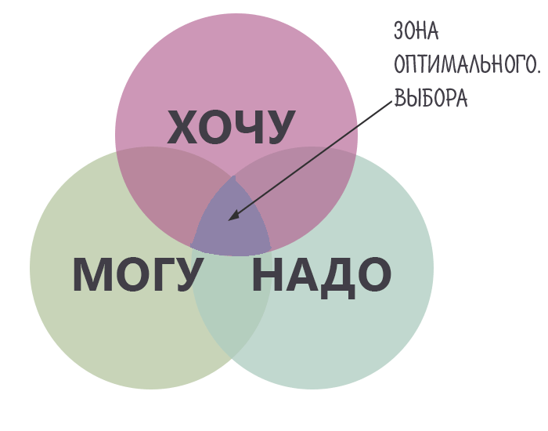
Формула выбора профессии «Хочу — Могу — Надо»

Slide 12
2. что лучше вуз или колледж?
1. Факты выбора
2. Статистика безработицы
3. Плюсы и минусы обучения в Вузе
4. Плюсы и минусы обучения в колледже

Slide 13
С чего начать?
Если нет четкого осознания, чем заниматься в будущем, стоит продолжить обучение в 10 – 11 классе и разобраться с собственными желаниями и предпочтениями.
При тяге к теоретическим исследованиям и научной работе оптимальный путь получения профобразования – учеба в вузе. Кафедры и преподаватели предоставляют базовую информацию, а вся образовательная программа построена на тренировке навыков самостоятельного поиска фактов и проведении научных изысканий.
При склонности к практической деятельности и желании быстрее приступить к работе лучший вариант – поступление в колледж. За 3 – 4 года студенты осваивают профкомпетенции и начинают трудовой стаж.

Slide 14
Процент трудоустройства

Slide 15
Обучение в вузе
Плюсы:
Высшее образование престижно и ценится работодателем.
Некоторые профессии можно получить только в вузе.
Именно в вузе вы получите багаж крепких теоретических знаний.
Минусы:
Долгий срок обучения.
Вуз даёт меньше практических навыков, чем СПО.
Трудности при поступлении: ЕГЭ и дополнительные вступительные испытания для некоторых профессий.
Дорогое обучение, если вы не прошли на бюджет.

Slide 16
Обучение в колледже и других учреждениях СПО
Плюсы:
Можно раньше начать работать.
Есть возможность сразу получать практические навыки по профессии.
В колледже можно определиться, чем хочешь заниматься, не тратя пять лет.
Минусы:
Иногда специалисты СПО менее востребованы, так как работодатель требует наличия высшего образования.
Стереотипы. Многие считают, что обучаться по программе СПО менее престижно. Но это лишь изживающий себя стереотип, не более.
Сложность адаптации, особенно если идёшь в СПО после 9-го класса.
Поступление по среднему баллу аттестата. В последние годы проходной балл сильно вырос.

Slide 17
Востребованность специальностей

Slide 18
В Минобрнауки считают что в ближайшем будущем будут востребованы эти направления :
«Во-первых, все инженерные направления. Потребность в квалифицированных инженерах крайне высока. На втором месте — все, кто работает с цифровой экономикой: айтишники, программисты, электронщики, связисты, ну и масса других направлений, связанных с цифровой техникой. На третьем месте по количеству бюджетных мест — это образование и педагогические науки. Это не только учителя основной школы, но и дошкольное [образование], и дефектологи, и преподаватели СПО, и дополнительное образование», — пояснил Афанасьев.
Я составила полный список востребованных направлений по данным сайтов по поиску работы.
Фаил word-формата.
Приложение.

Slide 19
Невостребованные вакансии специальности
( По данным сайтов по поиску работы)
Юрист (переизбыток на рынке труда)
Экономист ( переизбыток на рынке труда)
Бухгалтер ( переизбыток )
Эколог ( нет должного развития этого направления в стране)
Любая профессия которую в скором времени заменят ИИ или машины
Библиотекари ( все книги переходят в оффлайн)

Slide 20
Поступление

Slide 21
Самые востребованные специальности бакалавра ( 4 года обучения) в Москве в 2022 году, по данным Минобрнаука. ( соотношение поданных заявок и из них принято на обучение)
Анализ проведен на основе официально опубликованных данных с сайта МИНОБРНАУКА.

Slide 22
Самые востребованные специальности бакалавра ( 4 года обучения) в Москве в 2022 году, по данным Минобрнаука. ( Принято человек всего)
Анализ проведен на основе официально опубликованных данных с сайта МИНОБРНАУКА.

Slide 23
Самые востребованные специальности бакалавра ( 4 года обучения) в Москве в 2022 году, по данным Минобрнаука. ( Поданные заявления на бюджетное обучение)
Анализ проведен на основе официально опубликованных данных с сайта МИНОБРНАУКА.

Slide 24
Итог :
Был создан файл с списком востребованных и невостребованных профессий.
Был создан гайд для выпускников, не определившихся с направлением.
Была проведена исследовательская работа.

Slide 25
Приложение

Slide 26
Профессии, в которых востребованы молодые специалисты
Последние несколько лет рынок труда стал более открытым для начинающих. Такой вывод можно сделать, исходя из данных исследования hh.ru. Показатели июля 2022 года, основанные на анализе нескольких сотен тысяч вакансий, говорят о том, что 81 % предложений не предполагает наличия высшего образования у претендента, что в целом открывает двери для старта карьеры студентам и людям со школьным аттестатом на руках.
Топ-6 востребованных профессиональных категорий:
• Продажи и обслуживающий персонал (41%).
• Розничная торговля (40%).
• Домашний персонал (13%).
• Ресторанно-гостиничный бизнес и туризм (8%).
• Транспорт и логистика (6%).
• Административный персонал (6%).
По данным работа.ru. В скобках указано процентное соотношение к общему числу вакансий.

